Slide 1
Installation
Mit Visual Studio 2019:
Neues ASP.Net Core Web Applikation Projekt anlegen
React auswählen
Fertig

Slide 2
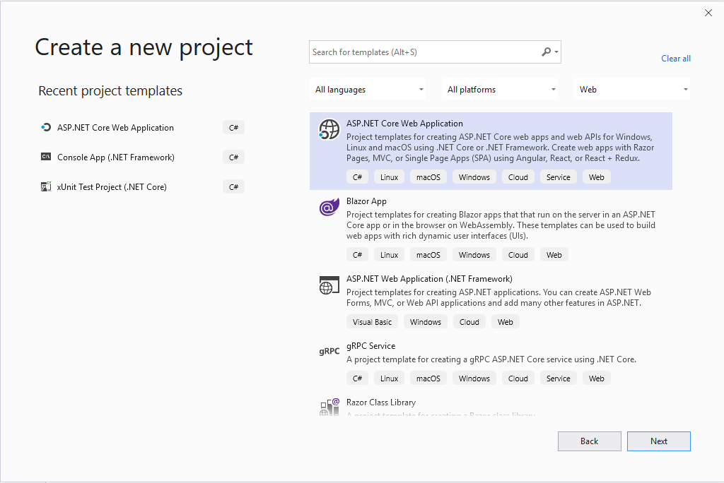

Slide 3
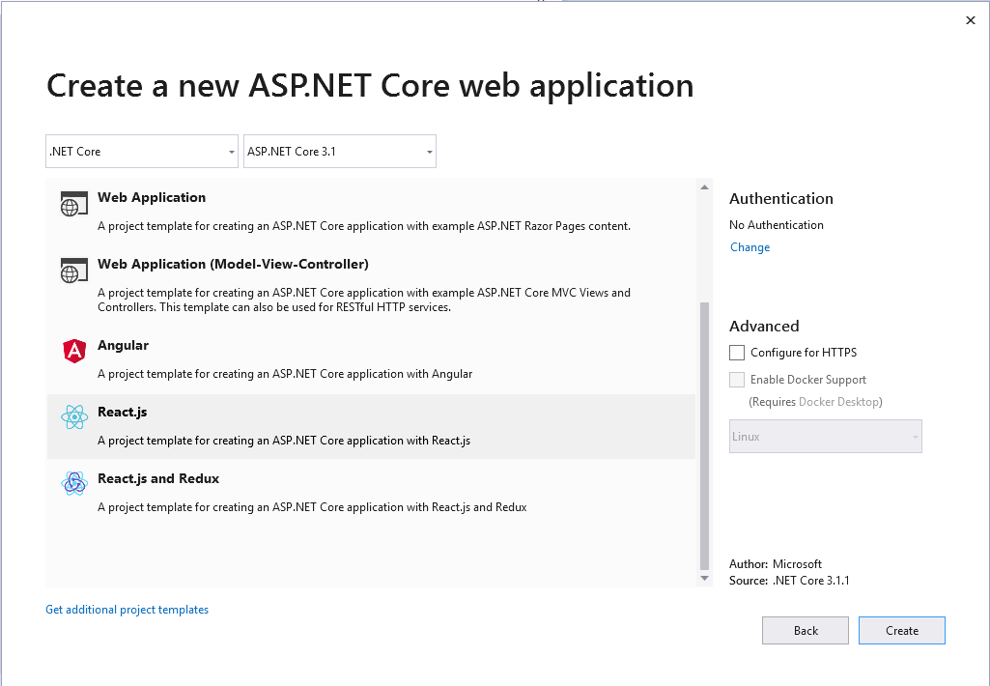

Slide 4
Installation
CREATE-REACT-APP
Für die Installation wird NodeJS benötigt
Durch NodeJS steht npm (Node Package Manager) zur verfügung
Zentraler Lager für zu lokal oder global installierende Pakete (axios, uuid, bootstrap usw.)
npx create-react-app my_app_name_was_auch_immer
npx = ermöglicht die einfache Nutzung von CLI Tools und Installation von Pakete
create-react-app = Der bevorzugte Weg, eine React-Anwendung (Boilerplate) zu generieren
Webpack, Babel, React-scripts vorkonfiguriert
my_app_name_was_auch_immer = Der Name des eigenen Projekts

Slide 5
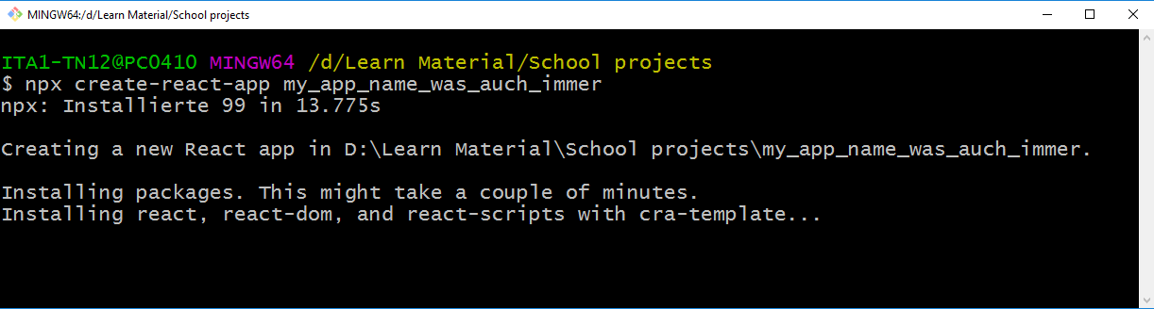
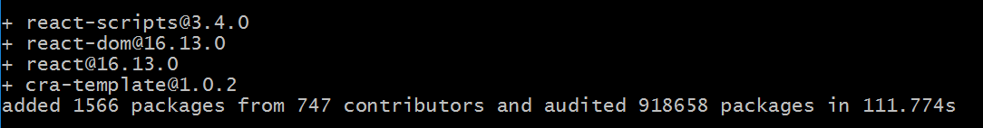
Create-React-App

Slide 6
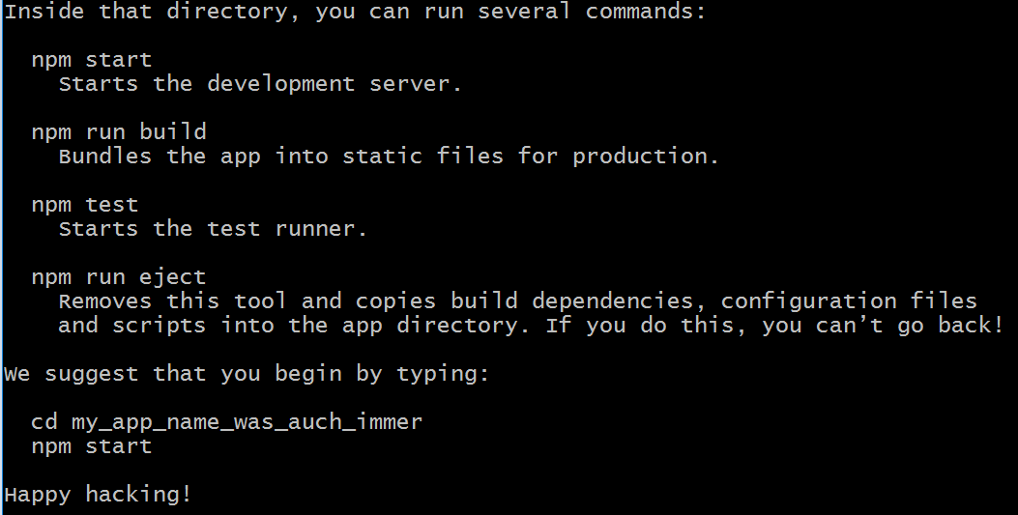
Create-React-App – Zu Verfügung stehende Befehle

Slide 7
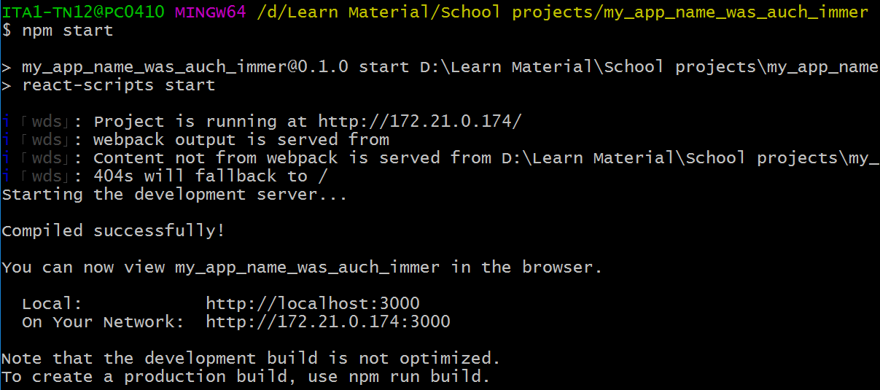
Create-React-App – npm start

Slide 8
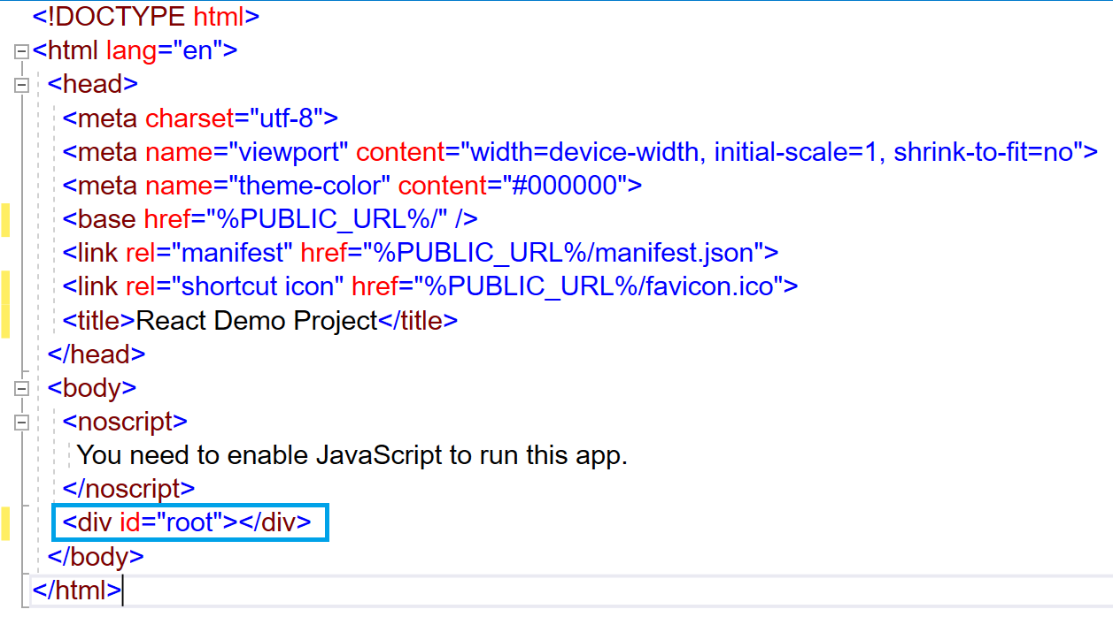
Die einzelne HTML-Datei

Slide 9

React Start Page

Slide 10
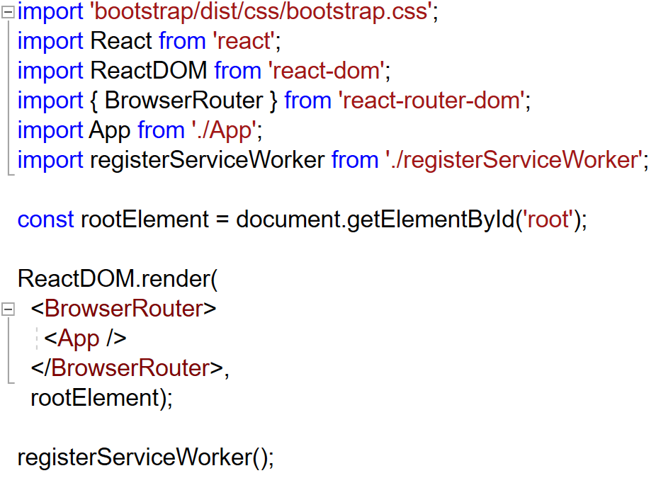
Erstes Beispiel – Index.JS Datei
React aus dem React Paket importieren
ReactDOM aus dem React-Dom Paket importieren
ReactDOM.render(was, wohin):
Rendert das App Element (das oberste Komponente) in das einzige HTML Element (#root)

Slide 11
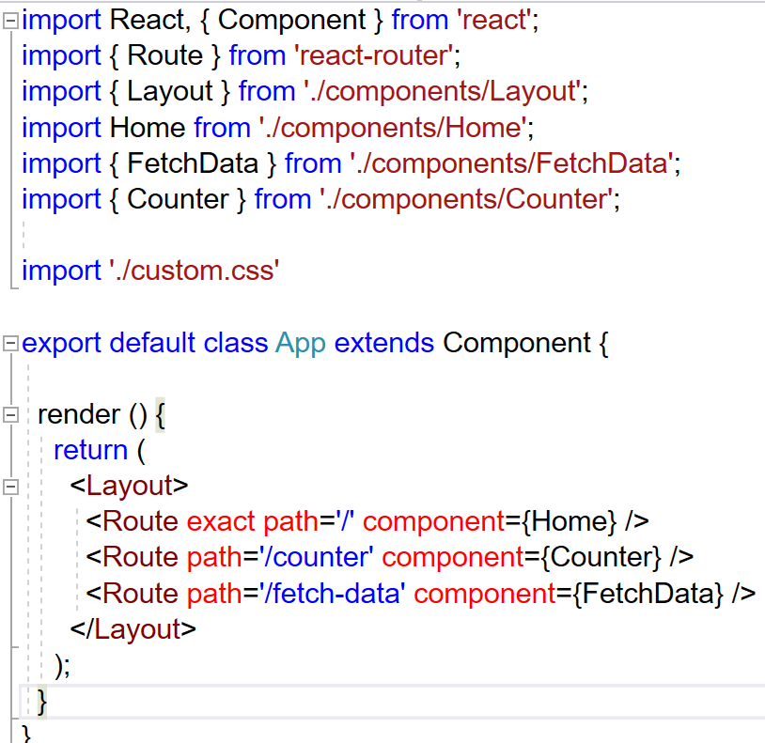
Erstes Beispiel – App.JS Datei
React und Component aus dem React Paket importieren
Route aus dem React-Router Paket importieren:
React-Router ermöglicht die Nutzung von z.B.
/home | /counter | /fetch-data
Layout ist eine Komponente, um die Struktur der Webseite festzustellen

Slide 12
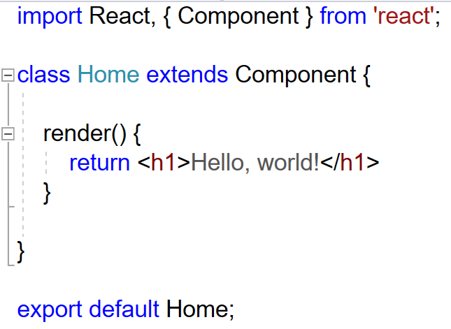
Erstes Beispiel – Hello World Class Component
Klassenkomponente:
Eine klassenbasierte Komponente MUSS eine render() Methode haben, welche in diesem Fall durch „return“ eine <h1> HTML-Element (?) zurückgibt
Die Komponente muss exportiert werden, damit sie in anderen Komponenten wieder verwendet werden kann
Klassenkomponente sind „ältere“ Komponente, die sich auch stateful-, container- oder smart component nennen. Der Grund dafür ist React vor 2018, denn nur Klassenkomponente durften das State Objekt besitzen und damit arbeiten.

Slide 13
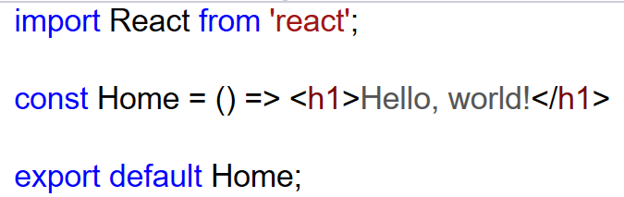
Erstes Beispiel – Hello World Functional Component
Funktionskomponente:
Komponente, die eigentlich eine Funktion ist, welche ein HTML-Element (?) zurückgibt.
Sie nennt sich auch stateless-, presentational- oder dumb component.
Funktionskomponenten sind vor 2018 nur für die Erstellung von HTML-Elementen (?) verwendet worden, da sie kein lokales State haben konnten.

Slide 14

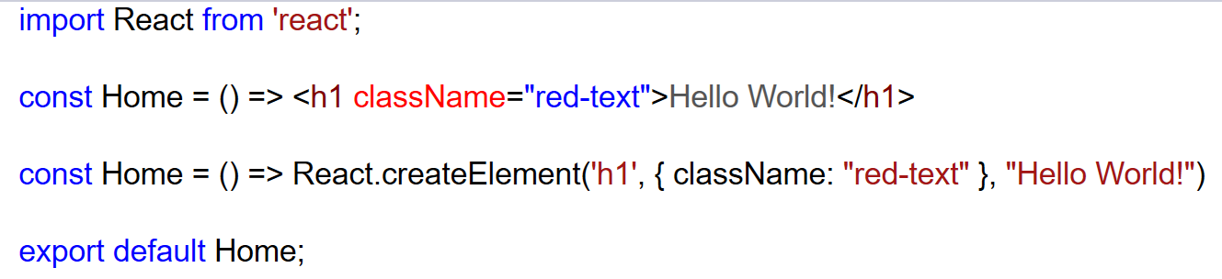
HTML oder JSX?
React hat einen einzigartigen Syntax: JSX (JavaScript XML)
JSX ist ein „syntactical sugar“, da es im Hintergrund beim Kompilieren in React.createElement() umwandelt wird
Die oben dargestellte Home Komponenten sind von Funktion her identisch!

